Slide 1
MSA-Vorbereitung
Station: Trigonometrie am Dreieck

Slide 2
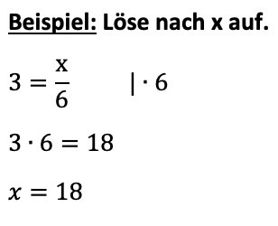
Bruchgleichungen I
Vorwissen
Karte 1
Aufgabe 1
In dieser Station musst Du viele Bruchgleichungen lösen können, um Ergebnisse auszurechnen.
1. Fall: x steht im Bruch oben (Zähler)
Löse nach x auf.

Slide 3
Vorwissen
Karte 1
Aufgabe 1
In dieser Station musst Du viele Bruchgleichungen lösen können, um Ergebnisse auszurechnen.
1. Fall: x steht im Bruch oben (Zähler)
Trigonometrie am Dreieck

Slide 4
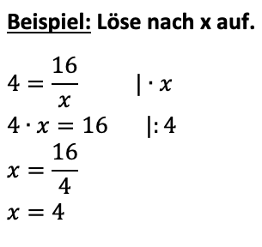
Bruchgleichungen II
Vorwissen
Karte 2
Aufgabe 1
In dieser Station musst Du viele Bruchgleichungen lösen können, um Ergebnisse auszurechnen.
2. Fall: x steht im Bruch unten (Nenner)
Löse nach x auf.
$a) 10=\frac{20}{x}$ $c) 15,5=\frac{46,5}{x}$
$b) 9=\frac{40,5}{x}$ $d) 300=\frac{7200}{x}$

Slide 5
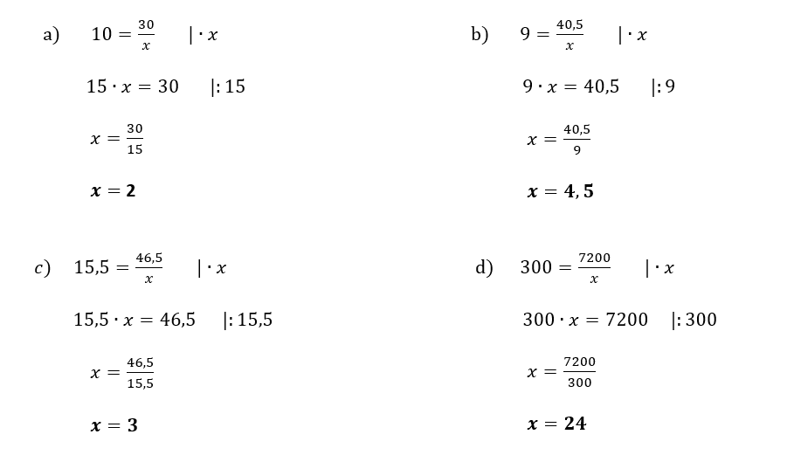
Vorwissen
Karte 2
Aufgabe 1
In dieser Station musst Du viele Bruchgleichungen lösen können, um Ergebnisse auszurechnen.
2. Fall: x steht im Bruch unten (Nenner)
Trigonometrie am Dreieck

Slide 6
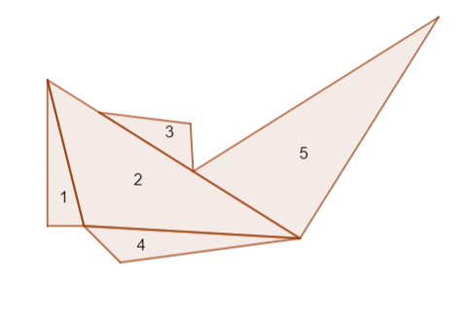
Erkennen von Rechtwinkligen Dreiecken
Vorwissen
Karte 3
Aufgabe 1
Im Bild siehst Du fünf verschiedene Dreiecke aber nur zwei sind rechtwinklig. Gib an, welche zwei Dreiecke rechtwinklig sind, und zeichne den rechten Winkel ein.
Dreieck __________ und Dreieck ________ sind rechtwinklig.

Slide 7
Vorwissen
Karte 3
Aufgabe 1
Im Bild siehst Du fünf verschiedene Dreiecke aber nur zwei sind rechtwinklig. Gib an, welche zwei Dreiecke rechtwinklig sind, und zeichne den rechten Winkel ein.
Dreieck 1 und Dreieck 5 sind rechtwinklig.
Trigonometrie am Dreieck

Slide 8
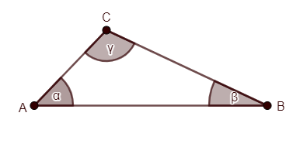
Innenwinkelsummensatz
Vorwissen
Karte 4
Aufgabe 1
In jedem Dreieck gilt der Innenwinkelsummensatz: $α+β+γ=180°$
Aufgabe: Berechne die fehlende Winkelgröße.
$a) α=45°; γ=30°$
$$b) β=50°; γ=62,5°$$

Slide 9
Vorwissen
Karte 4
Aufgabe 1
$$a)$$
$$α+β+γ=180°$$
$$45°+β+30°=180°$$
$$75°+β=180° |−75°$$
$$β=105°$$
b)
$$α+β+γ=180°$$
$$α+50°+62,5°=180°$$
$$α+112,5°=180° |−112,5°$$
$$α=67,5°$$
Trigonometrie am Dreieck

Slide 10
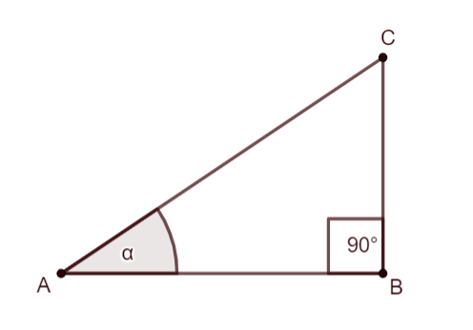
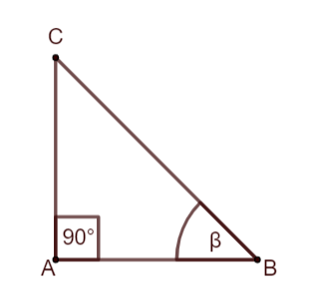
Seitenbezeichnungen im rechtwinkligen Dreieck
Vorwissen
Karte 5
Aufgabe 1
Markiere in den folgenden Dreiecken …
die Hypotenuse blau,
die Ankathete rot
und die Gegenkathete grün.
1

Slide 11
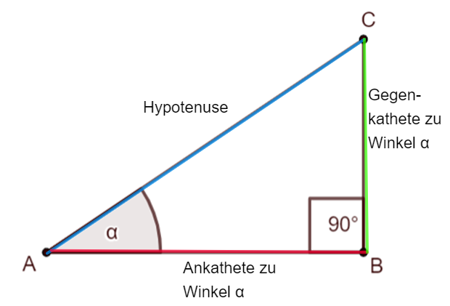
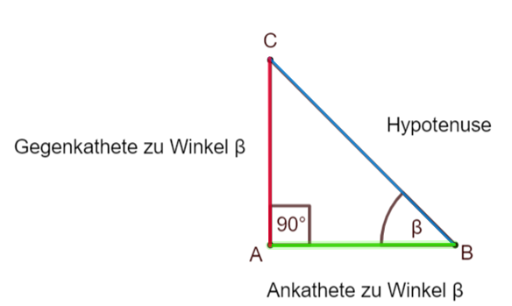
Vorwissen
Karte 5
Aufgabe 1
Markiere in den folgenden Dreiecken …
die Hypotenuse blau,
die Ankathete rot
und die Gegenkathete grün.
Trigonometrie am Dreieck

Slide 12
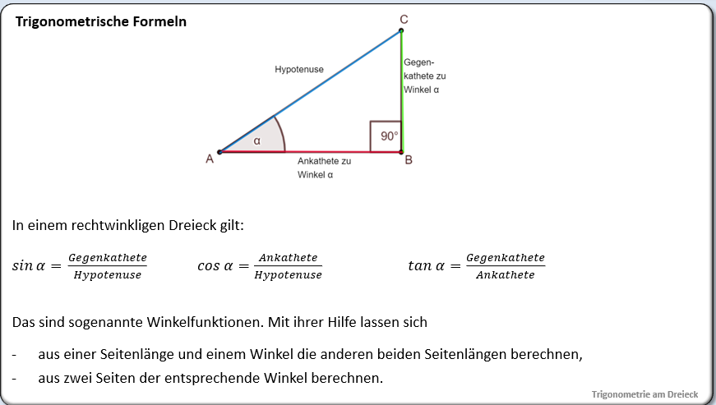
Angaben zum Sinus, Kosinus und Tangens I
Grundniveau
Karte 1
Aufgabe 1 [vgl. MSA 2010 Basisaufgabe]
Trage die Variablen der Seiten so ein, dass die Sinus-, Kosinus- und Tangensformeln korrekt sind.
1
2
3

Slide 13
Grundniveau
Karte 1
Aufgabe 1 [vgl. MSA 2010 Basisaufgabe]
Aufgabe 1 [vgl. MSA 2010 Basisaufgabe]
x
Trigonometrie am Dreieck

Slide 14
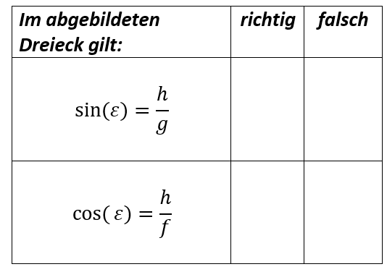
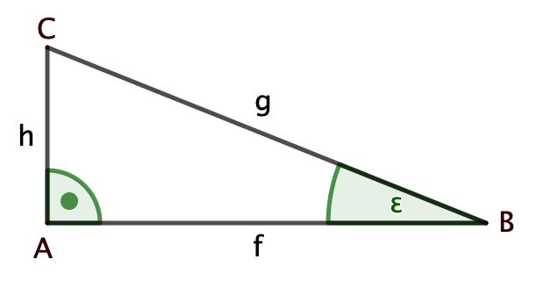
Angaben zum Sinus, Cosinus und Tangens II
Grundniveau
Karte 2
Aufgabe 1 [vgl. MSA 2013 Basisaufgaben]
Entscheide und kreuze an.
Ergänze die Gleichungen zu einer wahren Aussage.
1
2

Slide 15
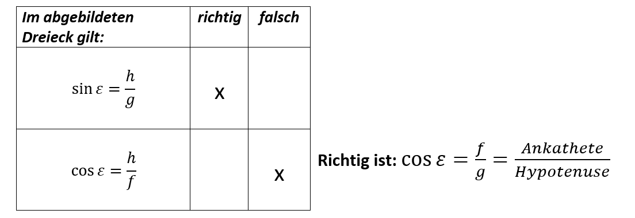
Grundniveau
Karte 2
Aufgabe 1 [vgl. MSA 2013 Basisaufgaben]
a)
b)
Aufgabe 1 [vgl. MSA 2010 Basisaufgabe]
x
Trigonometrie am Dreieck

Slide 16
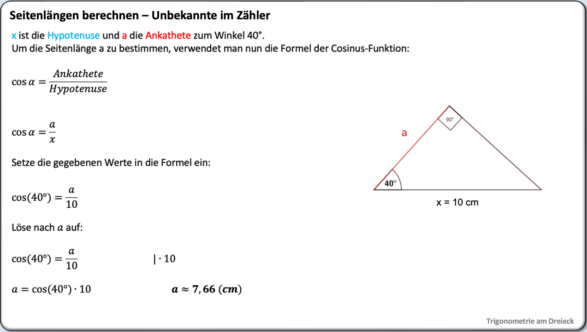
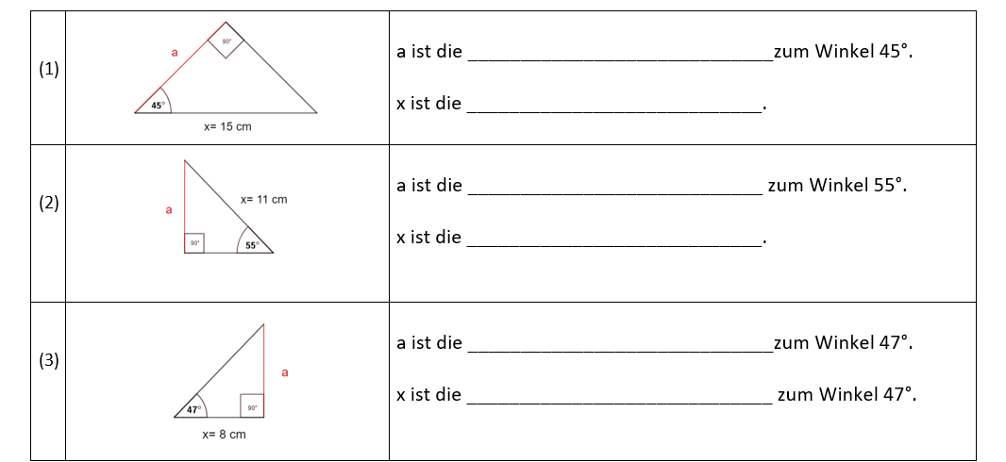
Seitenlängen bestimmen I
Grundniveau Karte 3
Aufgabe 1 [vgl. MSA 2020 Basisaufgabe] a) Notiere, welche Seitenlänge gegeben ist und welche Seitenlänge gesucht ist (Hypotenuse, Ankathete oder Gegenkathete?).
b) Berechne die Seitenlänge a. Runde auf zwei Stellen nach dem Komma.
1
2
4

Slide 17
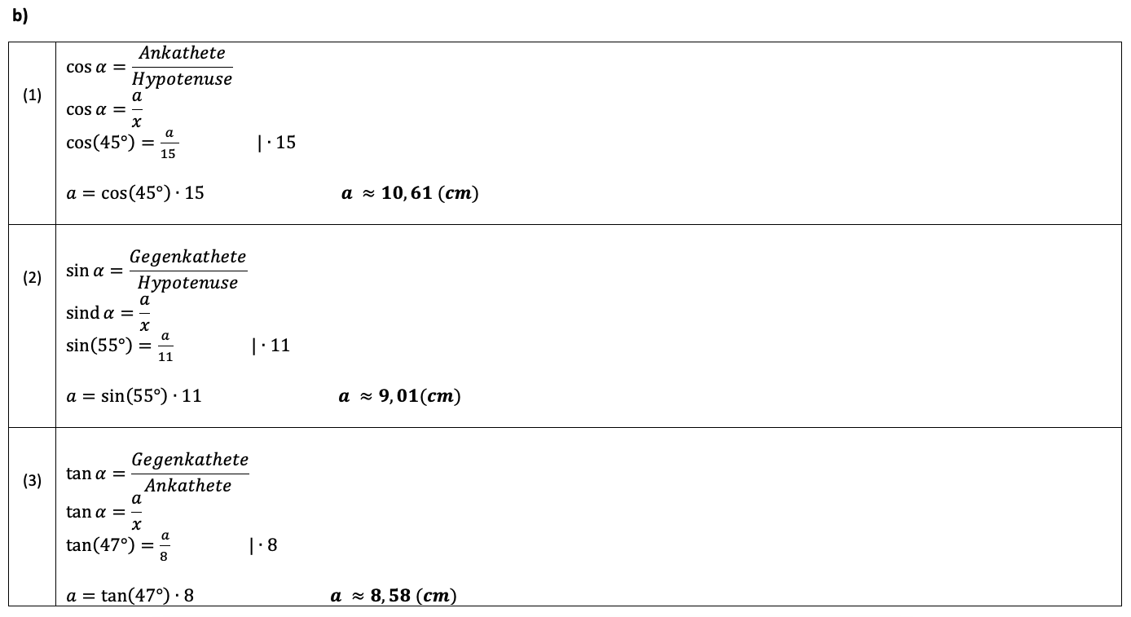
Grundniveau Karte 3
Aufgabe 1 [vgl. MSA 2020 Basisaufgabe]
a)
b)
Aufgabe 1 [vgl. MSA 2020 Basisaufgabe]
Trigonometrie am Dreieck

Slide 18
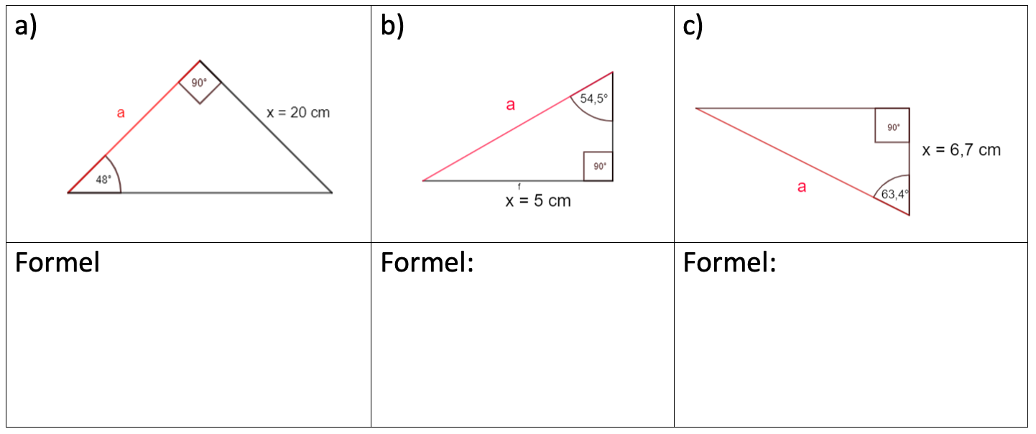
Seitenlängen Bestimmen II
Grundniveau Karte 4
Aufgabe 1 [vgl. MSA 2020 Basisaufgabe]
Berechne die Seitenlänge a. Gib vorab die benötigte Formel an.
2
5

Slide 19
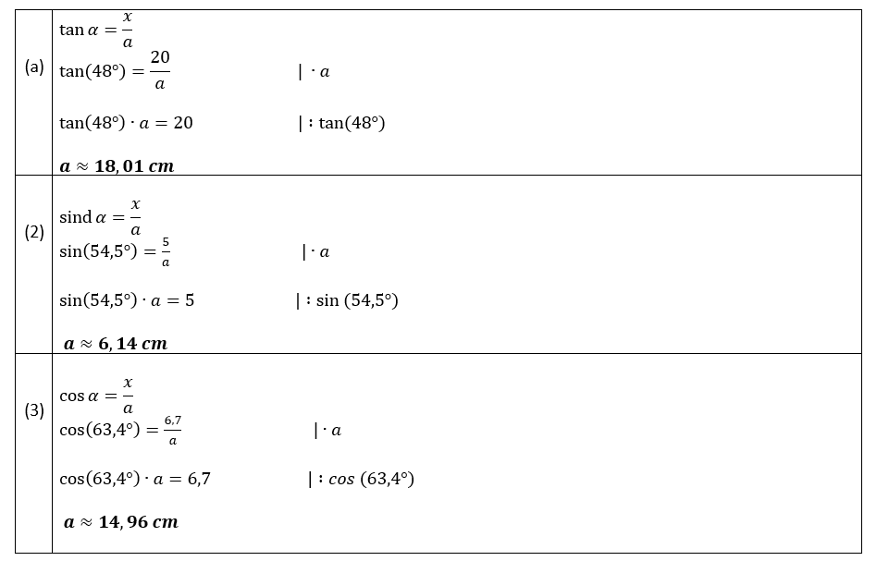
Grundniveau Karte 4
Aufgabe 1 [vgl. MSA 2020 Basisaufgabe]

Slide 20
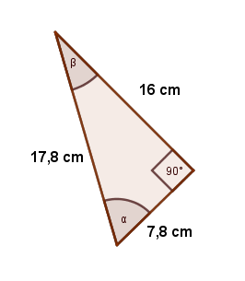
Winkelberechnungen
Grundniveau Karte 5
Aufgabe 1 [vgl. MSA 2014 A2]
Berechne die fehlenden Winkelgrößen $α$ und $β.$Runde auf ganze Zahlen.
6

Slide 21
Grundniveau Karte 5
Aufgabe 1 [vgl. MSA 2014 A2]
Der Winkel $α$ lässt sich zum Beispiel so berechnen: $tan α=\frac{Gegenkathete}{Ankathete}$
$\tan{α}=\frac{16}{7,8} |$ $\tan^{−1}$
$${α= tan}^{−1}\left(\frac{16}{7,8}\right)$$
$$α≈64°$$
Du kannst den Winkel aber auch mit der Sinus- oder der Cosinus-Funktion berechnen.
Der Winkel $β$ lässt sich zum Beispiel so berechnen: $\cos{β}=\frac{Ankathete}{Hypotenuse}$
$\cos{β}=\frac{16}{17,8 } |\cos^{−1}{ }$
$${β= cos}^{−1}\left(\frac{16}{17,8}\right)$$
$β≈26$°
Trigonometrie am Dreieck

Slide 22
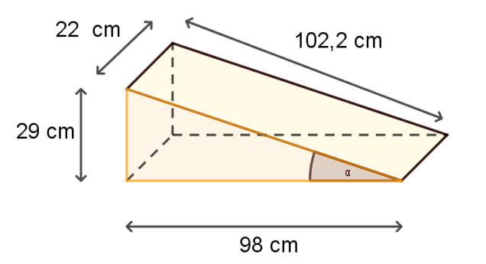
Anwendungsaufgaben I
Grundniveau Karte 6
Aufgabe 1
Berechne den Steigungswinkel der Skaterrampe. Runde auf eine Nachkommastelle.
6

Slide 23
Grundniveau Karte 6
Aufgabe 1
$$\tan{α}=\frac{Gegenkathete}{Ankathete}$$
$\tan{α}= \frac{29}{98} |\tan^{−1}{ }$
$${α= tan}^{−1}\left(\frac{29}{98}\right)$$
$α≈16,5$°
Der Steigungswinkel der Rampe beträgt ungefähr 16,5°.
Trigonometrie am Dreieck
Trigonometrie am Dreieck

Slide 24
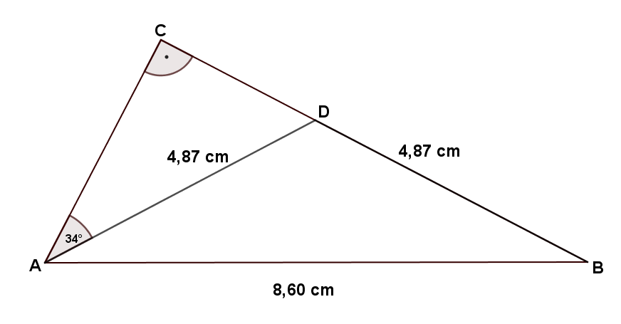
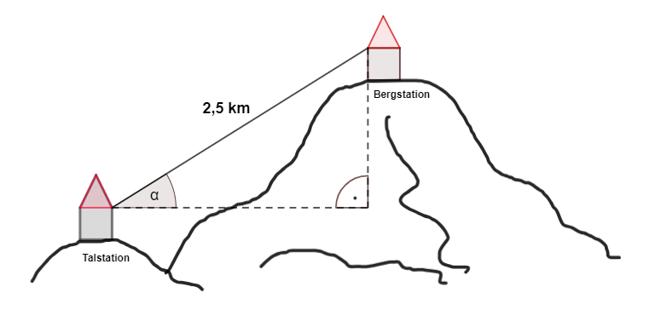
Anwendungsaufgaben II
Grundniveau Karte 7
Aufgabe 1
Berechne die Streckenlänge $|\overline{BC}|$.
Runde auf eine Nachkommastelle.
Aufgabe 2
Die Talstation einer Seilbahn befindet sich in einer Höhe von 1258 m. Der durchschnittliche Steigungswinkel beträgt α = 15°. Berechne die Höhe der Bergstation in m. Runde auf ganze Zahlen.
4

Slide 25
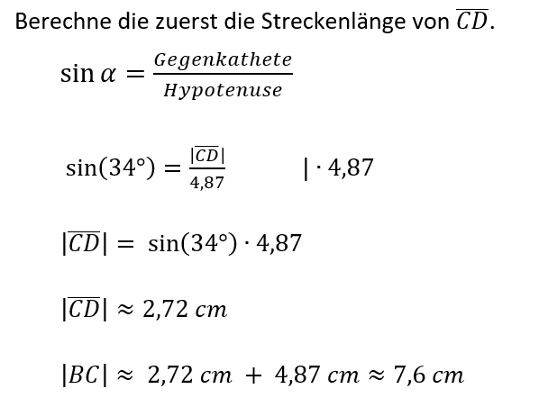
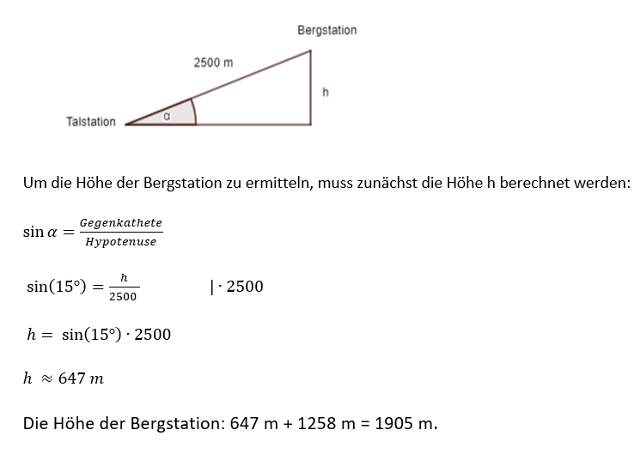
Grundniveau Karte 7
Aufgabe 1 Aufgabe 2

Slide 26
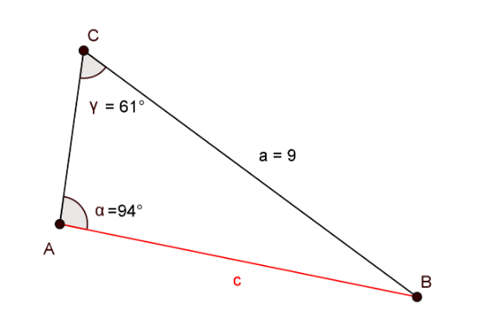
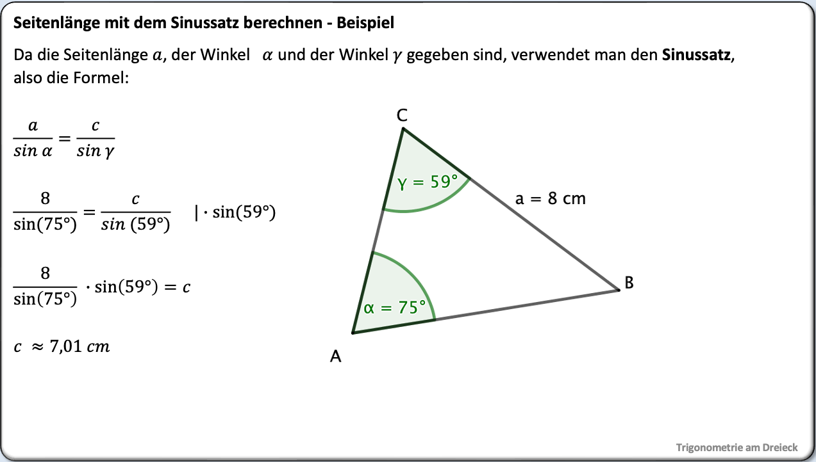
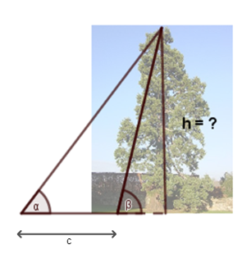
Sinussatz
Erweiterungsniveau
Karte 1
Aufgabe 1 [vgl. MSA 2009 N A5]
*a) Berechne die Seitenlänge c. Runde auf zwei Stellen nach dem
Komma.
Aufgabe 2
*a) Die Höhe eines Baumes lässt sich durch das Messen
von zwei Winkeln und einer horizontalen Strecke ermitteln (siehe Bild).
Es gilt: $c = 20 m$, $α=45°$und $β=65°$
Bestimme die Höhe h des Baumes. Runde auf zwei Nachkommastellen.
7
8
Bild: „Riesenmammutbaum“, Autor unbekannt, CC BY 1.0,
https://de.wikipedia.org/wiki/Baum#/media/Datei:Sequoiadendron_giganteum_at_Kenilworth_Castle.jpg
[23.02.2024]

Slide 27
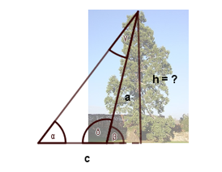
Erweiterungsniveau
Karte 1
Aufgabe 1
$$\frac{a}{sin(α)}=\frac{c}{sin(γ)}$$
$\frac{9}{sin(94°)}=\frac{c}{\sin{(61°)}} |∙\sin{(61°)}$
$c=\frac{9}{sin(94°)} ∙\sin\left(61°\right)$
$c ≈7,89 LE$
Aufgabe 2
1. Fehlende Innenwinkel $γ$und $δ$ berechnen:
$δ=180°−β=180°−65°=115°$
$γ =180°−α−δ= 180°−45°−115°=20°$
2. Die Seitenlänge a berechnen:
$\frac{a}{sinα}=\frac{c}{sinγ}$ $\frac{a}{sin(45°)}=\frac{20}{sin(20°)} |∙sin(45°)$ $a=\frac{20}{sin(20°)} ∙\sin\left(45°\right) a≈41,35 m$
3. Die Länge der Höhe$h$ berechnen:
$\sin{β=\frac{Gegenkathete}{Hypothese}}$ $\sin{(β)=\frac{h}{a}}$ $\sin\left(65°\right)=\frac{h}{41,35} |∙41,35$ $h=\sin\left(65°\right)∙41,35 h≈38 m$
Der Baum hat eine Höhe von etwa 38 m.
Bild: „Riesenmammutbaum“, Autor unbekannt, CC BY 1.0,
https://de.wikipedia.org/wiki/Baum#/media/Datei:Sequoiadendron_giganteum_at_Kenilworth_Castle.jpg
[23.02.2024]

Slide 28
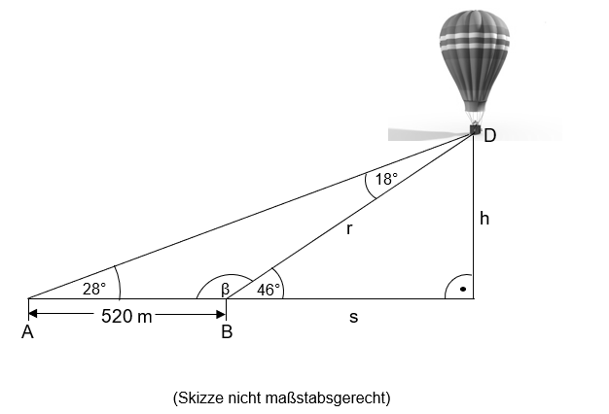
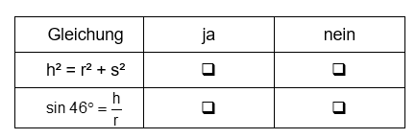
Prüfungsaufgabe
Selbsttest I
Aufgabe 1 [MSA 2014 N A5]
Familie Müller gewinnt eine Ballonfahrt. Sohn Arnim beobachtet mit seinem Freund Bernd vorher eine solche Ballonfahrt. Sie peilen den Ballon gleichzeitig von A und B aus an. Sie messen die in der Skizze angegebenen Winkelgrößen und die Länge der Strecke $\overline{AB}$.
a) Berechnen Sie die Winkelgröße $β$.
*b) Weisen Sie nach, dass der Abstand r vom Punkt B zum
Ballenkorb D rund 790 m beträgt.
c) Die Höhe h des Ballonkorbs über dem Erdboden soll
berechnet werden. Entscheiden Sie, ob Sie dazu die
folgenden Gleichungen verwenden können.
Kreuzen Sie jeweils an.
Bild: „Heißluftballon „Technische Universität Bergakademie Freiburg“ über Altkötzschenbroda “, Derbrauni,
CC BY-SA 4.0, https://commons.wikimedia.org/wiki/File:Hei%C3%9Fluftballon_der_TU_Freiberg.jpg [10.04.2024]
.
Trigonometrie am Dreieck

Slide 29
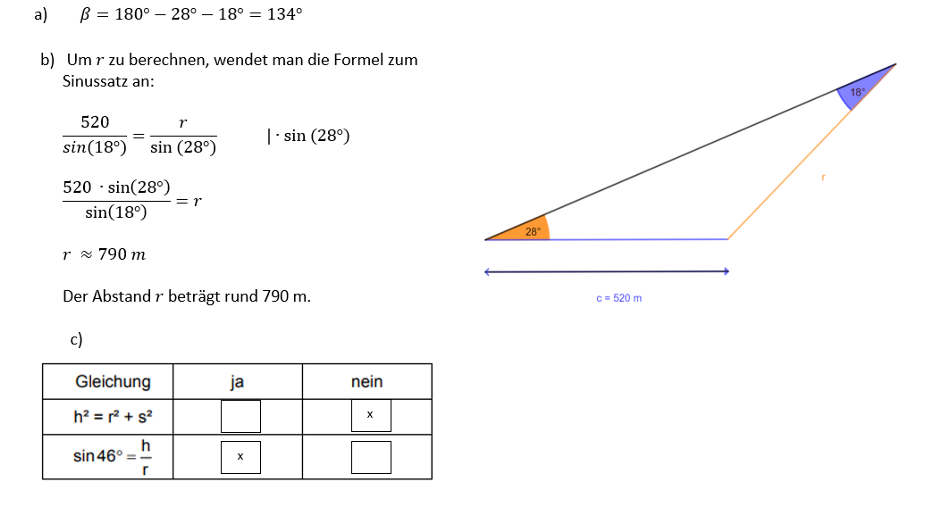
Lösung
Selbsttest I
Aufgabe 1 [MSA 2014 N A5]
a)
*b)
c)

Slide 30
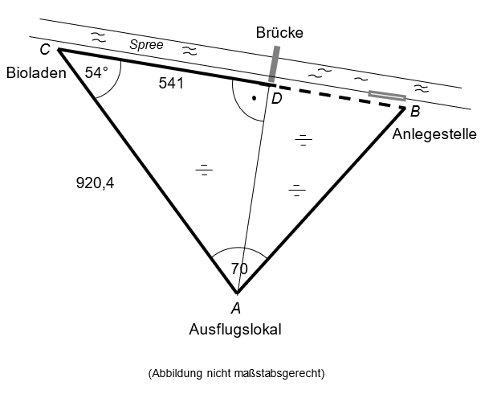
Prüfungsaufgabe
Selbsttest II
Aufgabe 1 [MSA 2016 X A7]
Im Spreewald gibt es viele sumpfige Wiesen.
Um vom Ausflugslokal A zur Brücke
bei D zu gelangen, musste man bisher am Bioladen C vorbei.
a) Berechnen Sie die Länge des Weges, den ein
Besucher vom Ausflugslokal A über den Bioladen C
Zur Brücke bei D bisher zurücklegen musste.
b) Über die Wiese wird ein neuer Weg vom Ausfluglokal A direkt zur Brücke bei D gebaut. Ermitteln Sie die Länge des Weges $\overline{AD}.$ Runden Sie auf Zweinachkommastellen.
*c) Um von der Anlegestelle B direkt zur Brücke bei D gehen zu können, wird auch hier ein neues Weg $\overline{BD}$ gebaut. Ermitteln Sie die Länge des Weges $\overline{BD}$.
.
Trigonometrie am Dreieck

Slide 31
Lösung
Selbsttest II
Aufgabe 1 [MSA 2016 X A7]
a)
b)
*c)

Slide 32
Sammlung der Hilfeknöpfe
HILFE
1
2
3
4
5
6
7
8
9

Slide 33
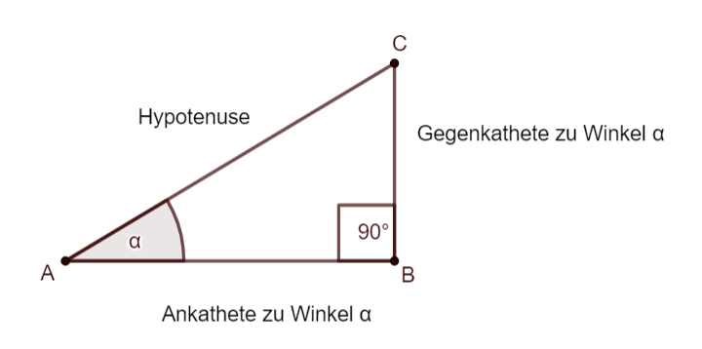
Seiten im rechtwinkligen Dreieck
Hilfe 1
Seiten im rechtwinkligen Dreieck
Die Hypotenuse ist die längste Seite in einem rechtwinkligen Dreieck. Sie liegt immer dem 90°-Winkel gegenüber.
Die Ankathete ist die Seite, die an einem gegebenen Winkel anliegt.
Die Gegenkathete ist die Seite, die einem gegebenen Winkel gegenüberliegt.
Trigonometrie am Dreieck
Trigonometrie am Dreieck

Slide 34
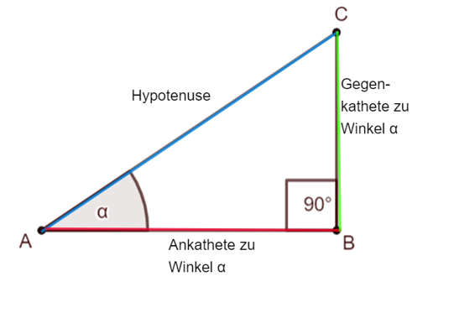
Trigonometrischen Formeln
Hilfe 2
Trigonometrische Formeln
In einem rechtwinkligen Dreieck gilt:
$\sin{α= }\frac{Gegenkathete}{Hypotenuse}$ $cos α=\frac{Ankathete}{Hypotenuse}$ $tan α=\frac{Gegenkathete}{Ankathete}$
Das sind sogenannte Winkelfunktionen. Mit ihrer Hilfe lassen sich
aus einer Seitenlänge und einem Winkel die anderen beiden Seitenlängen berechnen,
aus zwei Seiten der entsprechende Winkel berechnen.

Slide 35
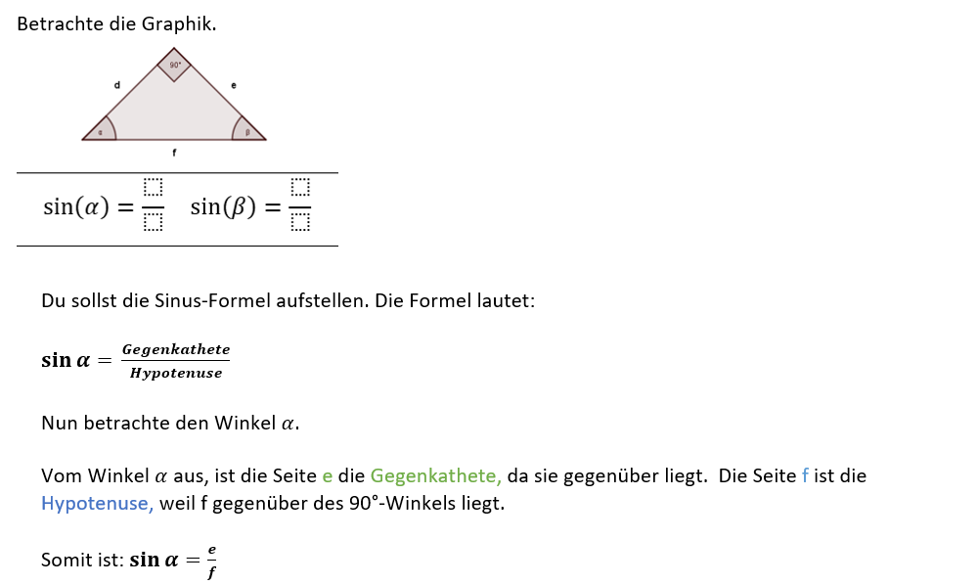
Formeln Aufstellen
Hilfe 3
Formeln aufstellen
$$γ$$
$$α$$
$$β$$
$$γ$$
$$α$$
$$β$$
Trigonometrie am Dreieck

Slide 36
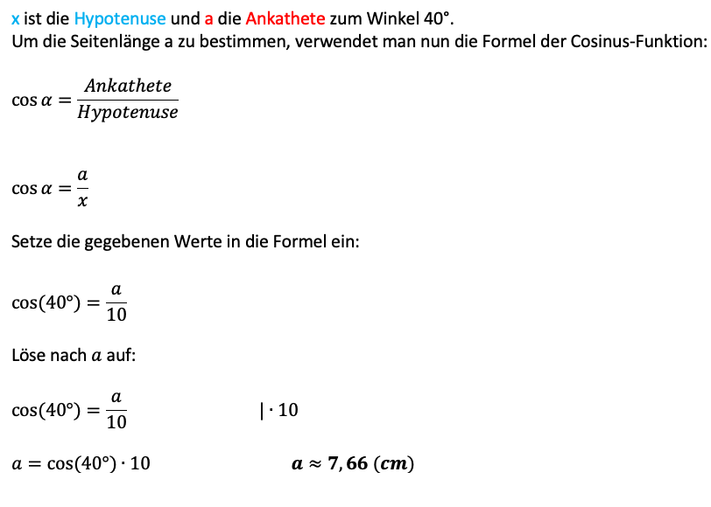
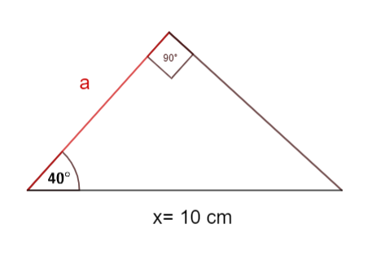
Seitenlängen berechnen (Unbekannte im Zähler)
Hilfe 4
Seitenlängen berechnen – Unbekannte im Zähler
x = 10 cm
Trigonometrie am Dreieck

Slide 37
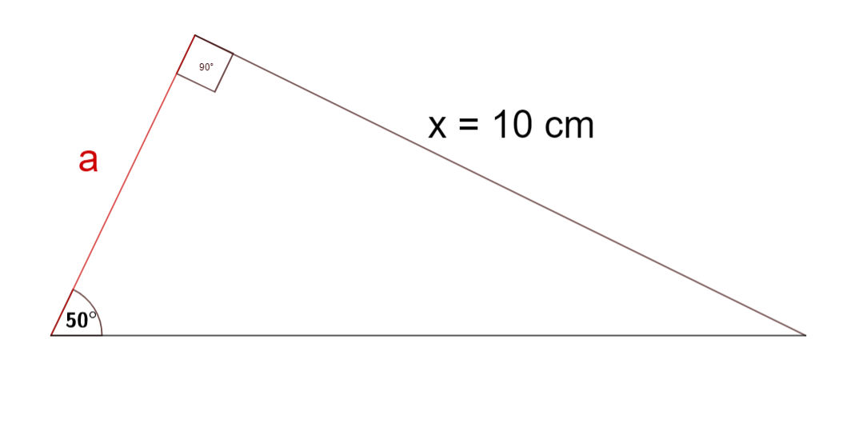
Seitenlängen berechnen (Unbekannte im Nenner)
Hilfe 5
Seitenlängen berechnen – Unbekannte im Nenner
x ist die Gegenkathete und a die Ankathete zum Winkel 50°.
Um die Seitenlänge a zu bestimmen,
verwendet man nun die Formel der Tangens-Funktion:
$$\tan{α=\frac{Gegenkathete}{Ankathete}}$$
$\tan{α=\frac{x}{a}}$
Setze die gegebenen Werte in die Formel ein:
$$\tan{(50°)=\frac{10}{a}}$$
Löse nach $a$ auf:$\tan\left(50°\right)=\frac{10}{a} |∙a$
$\tan\left(50°\right)∙a=10 |:tan(50°)$
$a=\frac{10}{\tan\left(50°\right)}$ $a≈8,39 (cm)$

Slide 38
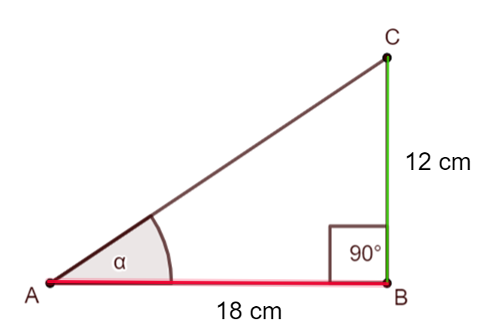
Winkel berechnen- Beispiel
Hilfe 6
Winkel berechnen- Beispiel
Um eine Winkelgröße zu berechnen, muss man zunächst herausfinden, welche Winkelfunktion geeignet ist.
Schaue Dir das Dreieck an. Es sind die Längen der Gegenkathete und die Ankathete gegeben.
Wenn Du die beiden Seiten gegeben hast, nutze die Tangensfunktion mit der Formel:
$tan α=\frac{Gegenkathete}{Ankathete}$
Setze die Werte ein:
$tan α=\frac{12}{18}$ |$\tan^{−1}$
${(tan}^{−1}{−}$ Taste auf Deinem Taschenrechner)
$\tan^{−1}\left(\frac{12}{18}\right)=α α≈33,69°$

Slide 39
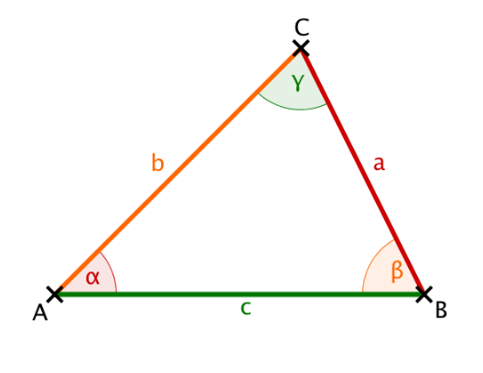
Der Sinussatz
Hilfe 7
Der Sinussatz
Im beliebigen Dreieck, auch in solchen, die nicht rechtwinklig sind, gilt der Sinussatz:
$$\frac{a}{sinα}=\frac{b}{sinβ}=\frac{c}{sinγ}$$

Slide 40
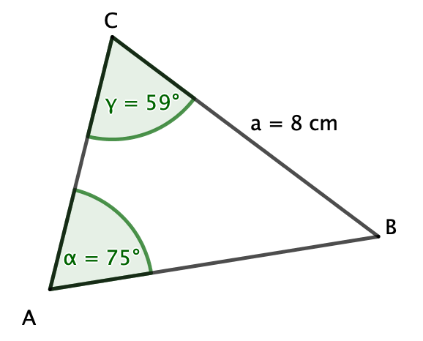
Seitenlängen mit dem Sinussatz berechnen - Beispiel
Hilfe 8
Seitenlänge mit dem Sinussatz berechnen - Beispiel
Da die Seitenlänge $a$, der Winkel $α$ und der Winkel $γ$gegeben sind, verwendet man den Sinussatz,
also die Formel:
$$\frac{a}{sin α}=\frac{c}{sin γ}$$
$$\frac{8}{sin⁡(75°)}=\frac{c}{sin (59°)} |∙\sin{(59°)}$$
$$\frac{8}{\sin\left(75°\right)} ∙\sin\left(59°\right)=c$$
$$c ≈7,01 cm$$

Slide 41
Satz des Pythagoras
Hilfe 9
Satz des Pythagoras
Sind zwei Seitenlängen gegeben, so lässt sich die dritte Seite leicht mit dem Satz des Pythagoras berechnen.
Gegeben ist: c = 45 und b = 28 cm (wichtig: c ist die Hypotenuse)
Gesucht ist a = ?

Slide 42
MSA-Vorbereitung
Station: Geometrie in der Ebene

